Slide 1
Weekly Report
Jibeom Kim

Slide 2
Weekly Report
Summary of this week’s work
Action Item

Slide 3
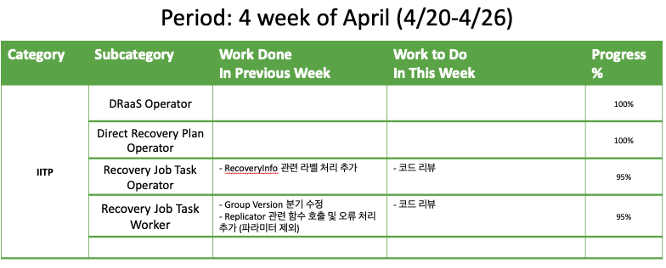
Weekly Report

Slide 4
Summary of this Week’s work
Recovery Job Task Operator
RecoveryInfo 관련 라벨 처리 추가 (DircetRecoveryInfo, RecoveryInfo 라벨 둘중 하나만 Pod Spec에 입력되도록 추가)
Recovery Job Task Worker
Group Version 분기 수정 (Group 없이 Version만 입력되어 있어도 처리 가능)
Replicator 관련 함수 호출 및 오류 처리 추가 (파라미터 제외)

Slide 5
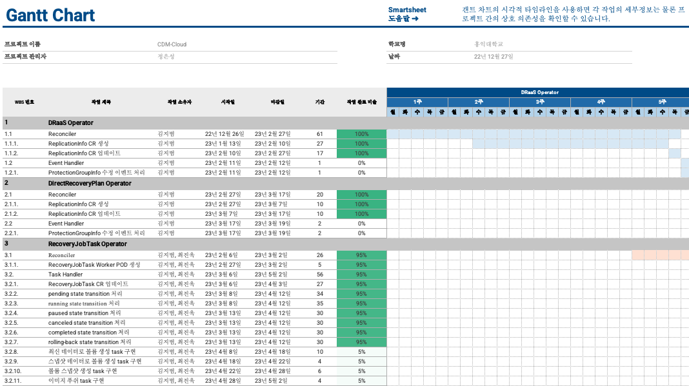
Gantt Chart

Slide 6
Action Item
Recovery Job Task Operator
코드 리뷰
Recovery Job Task Operator
코드 리뷰

